Slide 1
Simple Proofs of Sequential Work(PoSW)
PoSW可以证明在收到一些状态X之后，过去了N个时间单位。而敌手即使拥有大量并行的处理器，在进行证明时也需要N个时间单位。PoSW可以结合proof of space 来作为一种更加经济的共识算法用于替换比特币的POW算法。

Slide 2
Random Oracle Model (ROM)
H : {0, 1}^∗ →{0, 1}^w.
随机预言机(random oracle，简称RO）。在密码学里面，随机预言是一个预言（简单说像是理论的黑箱），对任何输入都回传一个真正均匀随机的输出（请参考离散型均匀分布），不过对相同的输入，该预言每次都会回传一模一样的输出。

Slide 3
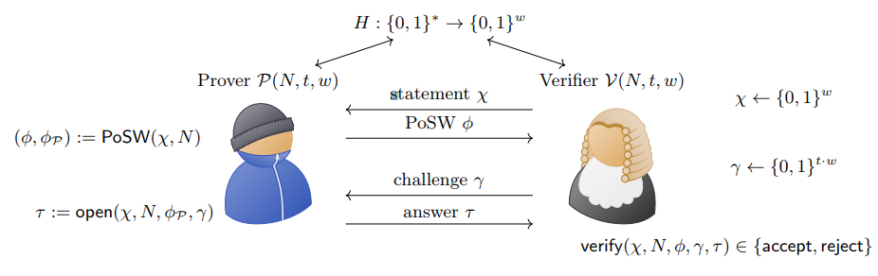
N:时间参数 ，即 PoSW(χ,N) ，在收到w位的x 声明后N时间以及过去，计算得到φ。
t是一个统计安全参数，较大的t的稳健性越好
w是哈希函数的位数
公用输入P 和 V 获得相同的输入两个统计安全参数w, t 和时间参数N 。所有各方都可以访问随机 oracle H : {0,1}∗ → {0,1}w.
步骤如下：
1. V 随机抽样χ ← {0,1}w 并将其发送到 P。
2.(φ, φP): =PoSWH (χ, N) P执行POSW函数，进行N次H查询。P 将φ发送到 V 和本地存储φP。
3.V 采样随机挑战γ ← {0,1}^t·w 并将其发送到 P。
4.P 计算τ : =OPENH (χ、N、φP、γ) 并将其发送到 v。
5.V 计算和输出VerifyH (χ, N, φ, γ, τ) ∈ {accept,reject}。

Slide 4
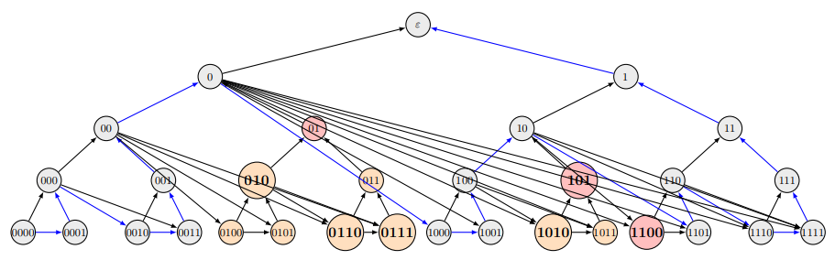


DAG有向无环图，其中(x||b, x) 叶节点指向其上级节点。而 (v, u) 指任意的叶节点u，它通往顶点的路径的左兄弟节点都指向它。

Slide 5
Graphs Basics
Graph Labelling
  当v节点指向u节点，v为u的父节点。
  函数进行递归查询直到算出root的label。
  函数 h : {0, 1}^2w → {0, 1}^w
  statement X = y0

Slide 6
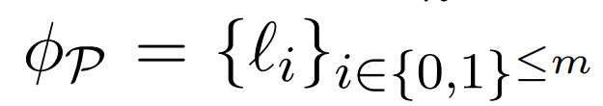


The PoSW algorithms.
用Hx() = H(x,...)计算DAG的各个label。
φp表示所有label，存储在prover本地。
φ存储root的label，发送给verifier。

Slide 7



The open algorithms
γ表示verify发送来的挑战，t表示安全系数。
通过open函数得到γ对应的label，以及γ通往root路径上的所有兄弟节点。
如γi = 0101, 则Τ包含有0101,0100,011,00,1的label。
如果内存足够大，则能存储所有标签，open无需再对ROM进行查询操作，直接使用posw计算出的label。

Slide 8
The verify algorithms
对P发送的数据进行检查
最后检查root的label是否等于之前发送的φ
相同则accept，拒绝则reject。
而检查的效率是高效的。

Slide 9
Conclusions
PoSW最初在Publicly verifiable proofs of sequential work[mmv13]论文中提出。
这篇论文对上述论文中的PoSW进行优化，[mmv13]的PoSW是基于depth-robust DAG，在使用的同时不仅要求N time，还需要N space，这一类型的DAG也被用于构建内存困难型函数。而文中的DAG只需要log(N) space。

Slide 10
Open Problems
一个基于RO模型的POSW可以用于在诸如抛硬币之类的协议中实现公平？根据相同的输入，如何生成两个不同的有效证明？

